Slide 1
Использование средств Internet при подготовке к ЕГЭ и огэ

Slide 2
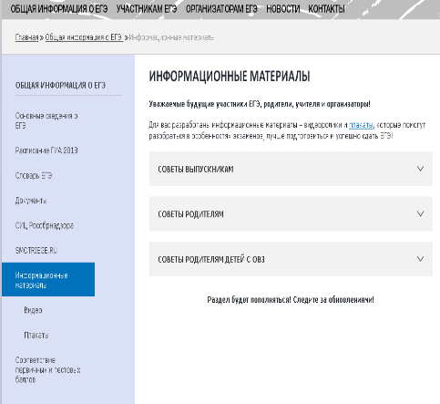
1. Официальный информационный портал ЕГЭ http://www.ege.edu.ru/ru/

Slide 3
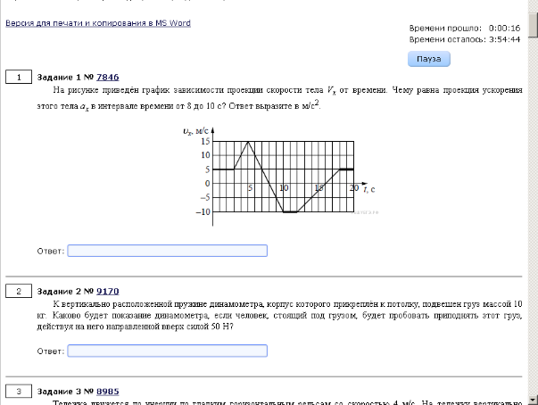
Решу ЕГЭ Образовательный портал для подготовки к экзаменам https://ege.sdamgia.ru​

Slide 4
Яндекс ЕГЭhttps://ege.yandex.ru/ege

Slide 5
Незнайка https://neznaika.pro

Slide 6
YouClever https://youclever.org

Slide 7
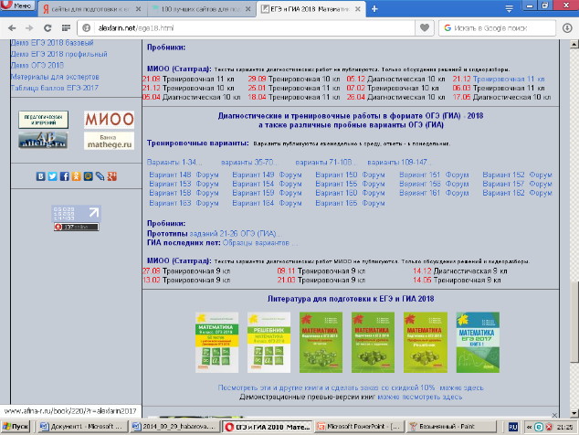
Сайт Александра Ларина http://alexlarin.net

Slide 8
Alleng.ru - Всем, кто учится http://www.alleng.ru/index.htm

